Slide 1
Инновационные формы и методы профилактики детского дорожно-транспортного травматизма. Из опыта работы МБОУ СОШ № 4

Slide 2
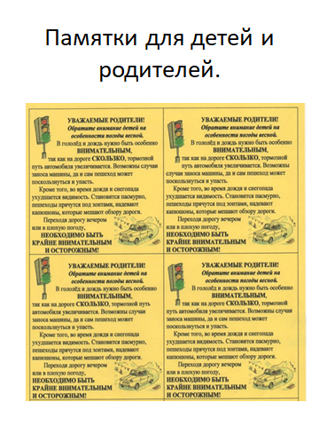
Разрабатываются и накапливаются методические пособия для обучения ПДД

Slide 3
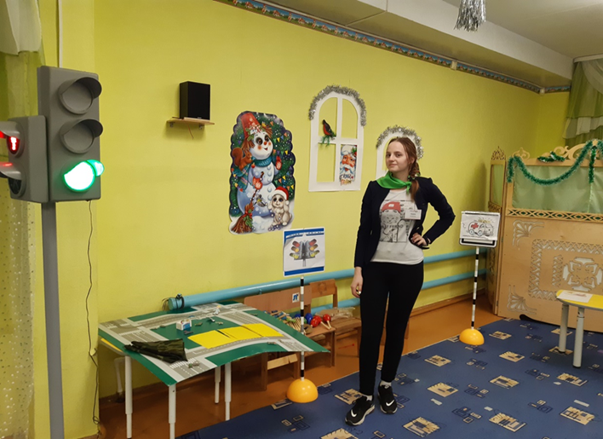
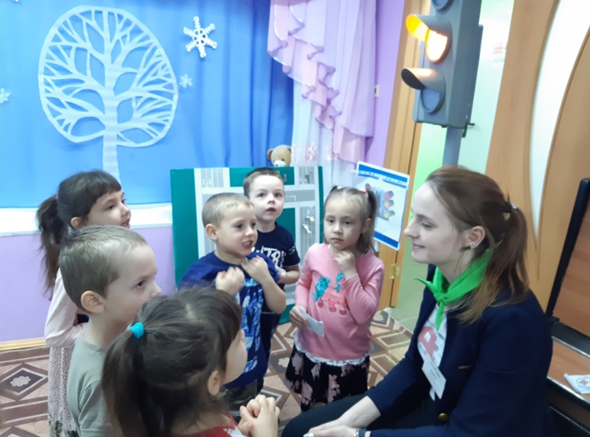
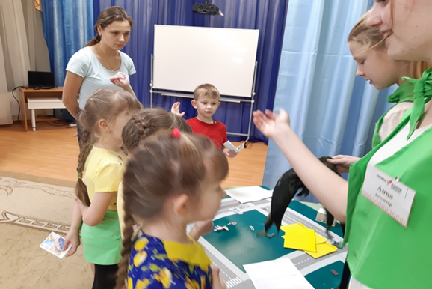
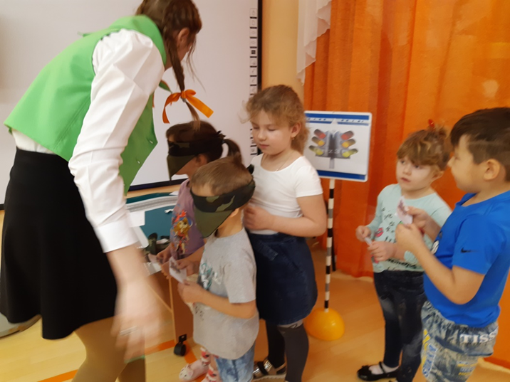
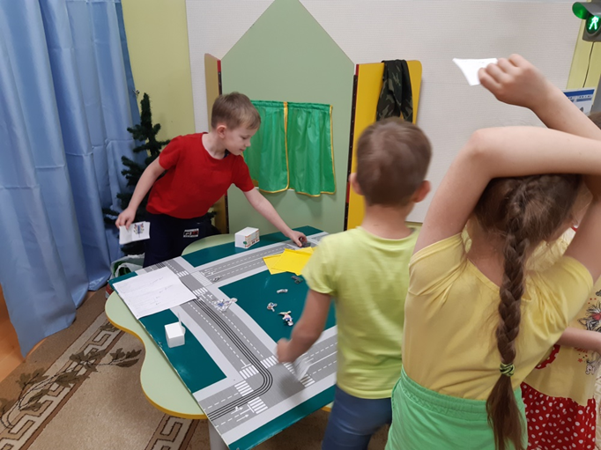
Сетевое взаимодействие с ДОУ

Slide 4
Интерактивное занятие в ДОУ №37
«Важные правила»

